Slide 1
Rpg game “Arena champion”

Slide 2
Идея
Идея изначально заключалась в том, чтобы создать достаточно реалистичную и интересную игру типа rpg.

Slide 3
Реализация
Самое основное в игре “arena champion” это пошаговые стратегически направленные сражения с соперниками разных по сложности, типу, и тактики победы.

Slide 4
ООП
В нашей игре использовано объектно-ориентированное программирование. Соответственно у нас в исходном коде реализованы различные классы, такие как Potion(класс зелий), Weapon(класс оружия), основной для всего графического интерфейса класс UiMainWindow и др.

Slide 5
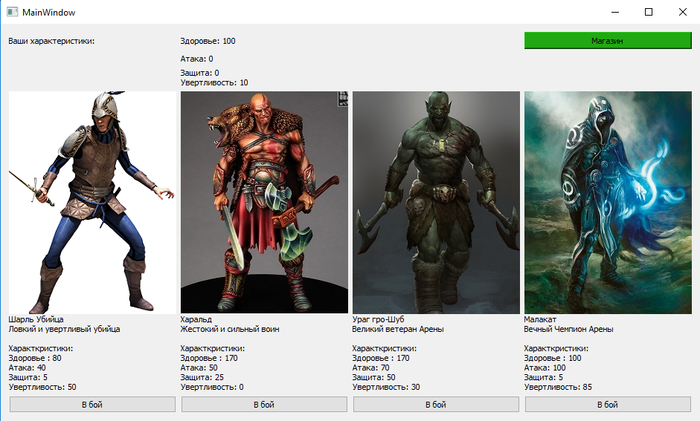
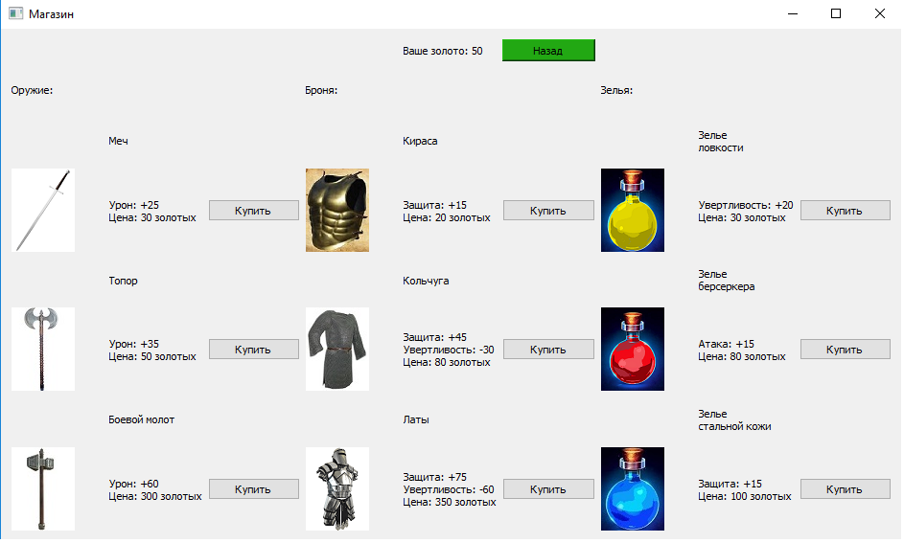
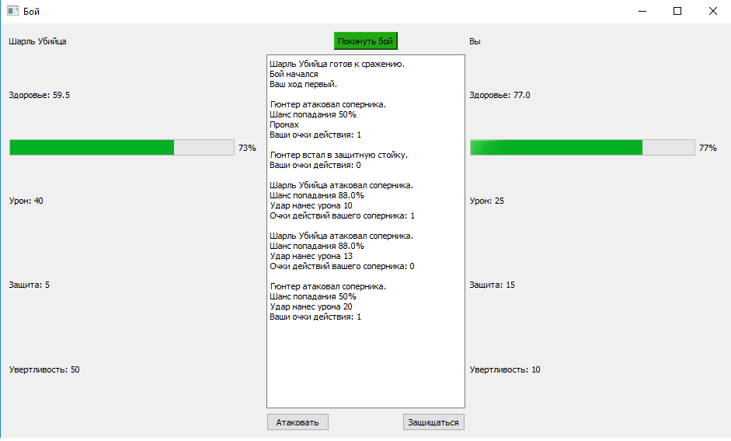
PyQT5

Slide 6
Давайте поиграем!

